Slide 1
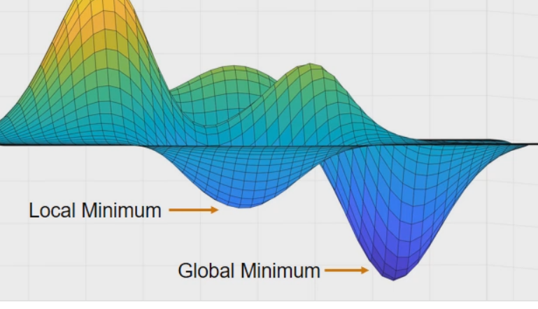
МЕТОДЫ ОПТИМИЗАЦИИ и ИССЛЕДОВАНИЕ ОПЕРАЦИЙ
Лекция 2. Линейное программирование. Переборный и симплекс-метод

Slide 2
История линейного программирования
Временем рождения линейного программирования принято считать 1939г., когда была напечатана брошюра Леонида Витальевича Канторовича "Математические методы организации и планирования производства". Поскольку методы, изложенные Л.В.Канторовичем, были мало пригодны для ручного счета, а быстродействующих вычислительных машин в то время не существовало, работа Л.В.Канторовича осталась почти не замеченной.
Свое второе рождение линейное программирование получило в начале пятидесятых годов с появлением ЭВМ. Тогда началось всеобщее увлечение линейным программированием. В 1975 году академик Л.В.Канторович и американец профессор Т. Купманс получили Нобелевскую премию по экономическим наукам за "вклад в разработку теории и оптимального использования ресурсов в экономике".
Было осознано, что надо научиться решать задачи о нахождении экстремумов линейных функций на многогранниках, задаваемых линейными неравенствами. По предложению Купманса этот раздел математики получил название линейного программирования.
Американский математик А. Данциг в 1947 году разработал весьма эффективный конкретный метод численного решения задач линейного программирования (он получил название симплекс метода). Идеи линейного программирования в течении пяти шести лет получили грандиозное распространение в мире, и имена Купманса и Данцига стали повсюду широко известны.

Slide 3
Линейное программирование - наиболее разработанный и широко применяемый раздел математического программирования.
Круг задач, решаемых при помощи методов линейного программирования достаточно широк:
задача об оптимальном использовании ресурсов при производственном планировании;
задача о смесях (планирование состава продукции);
задача о нахождении оптимальной комбинации различных видов продукции для хранения на складах (управление товарно-материальными запасами или "задача о рюкзаке");
транспортные задачи (анализ размещения предприятия, перемещение грузов).

Slide 4
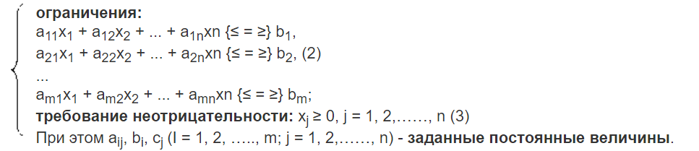
Постановка задачи линейного программирования (ЗЛП)
Задача линейного программирования включает: целевую функцию, оптимальное значение которой (максимум или минимум) требуется отыскать; ограничения в виде системы линейных уравнений или неравенств; требование неотрицательности переменных.
В общем виде задача записывается следующим образом:
целевая функция: F(x)= c₁x₁ + c₂x₂ + ... + c_{n}x_{n} → max(min) (1)

Slide 5
При этом a_{ij}, b_{i}, c_{j} (I = 1, 2, ….., m; j = 1, 2,……, n) - заданные постоянные величины.
Задача состоит в нахождении оптимального значения функции (1) при соблюдении ограничений (2) и (3).
Систему ограничений (2) называют функциональными ограничениями задачи, а ограничения (3) - прямыми. Система (2) и ограничения (3) задают в n-мерном пространстве область, называемую областью допустимых решений (ОДР)
Вектор, удовлетворяющий ограничениям (2) и (3), называется допустимым решением (планом) задачи линейного программирования. План, при котором функция (1) достигает своего максимального (минимального) значения, называется оптимальным.

Slide 6
ПЕРЕБОРНЫЙ МЕТОД РЕШЕНИЯ ЗАДАЧИ ЛИНЕЙНОГО ПРОГРАММИРОВАНИЯ

Slide 7
Переборный метод решения основан на следующих основных теоремах линейного программирования:
Теорема 1. ОДР задачи линейного программирования представляет собой выпуклое множество с конечным числом крайних точек (вершин).
Теорема 2. Если целевая функция имеет максимум (минимум), то он дос-тигается в крайней точке (вершине) области допустимых решений.

Slide 8
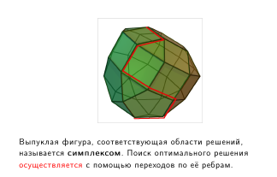

Slide 9
Поэтому для поиска максимума или минимума целевой функции следует:
перебрать все вершины многоугольника;
для каждой вершины найти значение целевой функции;
выбрать вершину, в которой достигается оптимальное значение.
Основной вопрос: как осуществить поиск вершин?

Slide 10
Для ответа на этот вопрос рассмотрим геометрическую интерпретацию ЗЛП.
Рассмотрим ЗЛП, имеющую ограничения в виде неравенств
a₁₁x₁+a₁₂x₂+…+a_{1n}x_{n} ≥ b₁,
a₂₁x₁+a₂₂x₂+…+a_{2n}x_{n} ≥ b₂,
. . . . . . . . . . . . . . . . . . . . . . .,
a_{m1}x₁+a_{m2}x₂+…+a_{mn}x_{n} ≥b_{m},

Slide 11
Размерность задачи (N)
N = 2 | N = 3 | N > 3
Ограничение, взятое со знаком равно
a_{1,1}x₁+a_{1,2}x₂ = b₁, прямая | a_{1,1}x₁+a_{1,2}x₂+a_{1,3}x₃ = b₁ плоскость | a_{1,1}x₁+a_{1,2}x₂+…+a_{1,n}x_{n} = b₁ гиперп
Ограничение
a_{1,1}x₁+a_{1,2}x₂ ≥ b₁, полуплоскость | a_{1,1}x₁+a_{1,2}x₂+a_{1,3}x₃ ≥ b₁ полупространство | a_{1,1}x₁+a_{1,2}x₂+…+a_{1,n}x_{n} ≥ b₁ полугиперпространство
Область допустимых решений
Многоугольник | Многогранник | Гипермногогранник
Вершина образуется в результате пересечения…
двух прямых | трех плоскостей | N гиперплоскостей

Slide 12
Вывод: для того, чтобы получить вершину области допустимых решений, нужно:
из системы ограничений взять N ограничений (где N – количество неизвестных);
записать их со знаком равно;
составить систему линейных уравнений;
решить систему;
проверить, является ли полученная точка вершиной (!!!). Для этого нужно подставить ее во все ограничения системы. Если она удовлетворяет всем ограничениям – это вершина.
Чтобы получить все вершины, нужно выполнить пункт 1 всеми возможными способами. Если M – число ограничений, N – число неизвестных, то число способов равно

